Slide 1
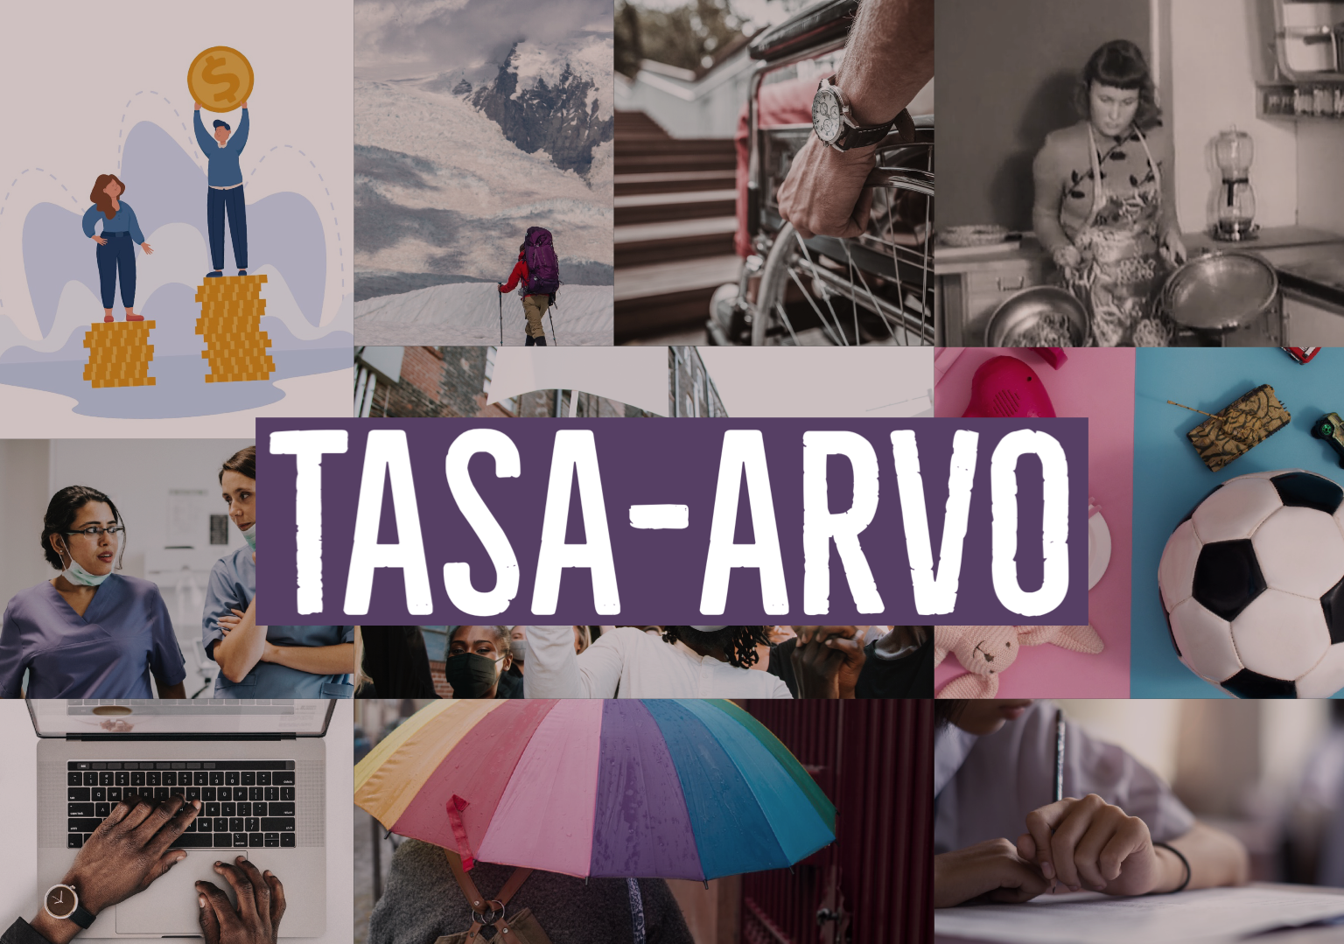

Slide 2
TASA-ARVO
Tämä esitys sisältää:
Mikä TASA-ARVO?-videon (n.5 min) kuvan ja linkin
Taustatietoa sukupuolten tasa-arvosta
Agenda 2030 ja tavoite 5 ja sen alatavoitteet
Listan tehtäväpaketin tehtävistä

Slide 3
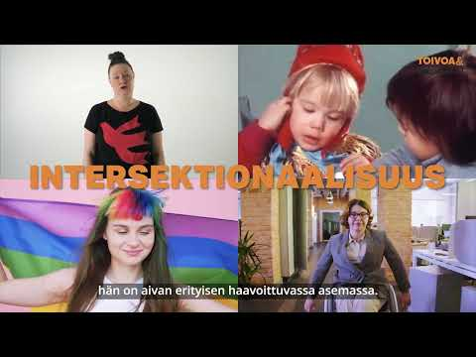
MIKÄ TASA-ARVO? (4:42)
Videon linkki: https://youtu.be/7TTgT7bLjkQ

Slide 4
TASA-ARVO VS. YHDENVERTAISUUS
MITÄ EROA ON TASA-ARVOLLA JA YHDENVERTAISUUDELLA? Arkikielessä niillä ei olekaan eroa, mutta Suomen lainsäädäntö erottaa ne näin:
TASA-ARVOLAKI KIELTÄÄ SYRJINNÄN SUKUPUOLEN PERUSTEELLA
YHDENVERTAISUUSLAKI KIELTÄÄ SYRJINNÄN 14 MUULLA PERUSTEELLA, JOTKA OVAT: Ikä, alkuperä, kansalaisuus, kieli, uskonto, vakaumus, mielipide, poliittinen toiminta, ammattiyhdistystoiminta, perhesuhteet, terveydentila, vammaisuus, seksuaalinen suuntautuminen tai muu henkilöön liittyvä syy

Slide 5
SUKUPUOLEN MONINAISUUS
Sukupuolen moninaisuuteen kuuluvat sukupuolivähemmistöt ja sukupuolienemmistöt.
Sukupuolivähemmistöiksi lasketaan kuuluvan transihmiset, sukupuolettomat ja intersukupuoliset.
Sukupuolienemmistöjä ovat cis-ihmiset eli he, joille syntymässä määritelty sukupuoli vastaa heidän omaa kokemusta sukupuolestaan.
Vähemmistöihin kuuluvat ihmiset ovat todennäköisemmin vaarassa altistua syrjinnälle.

Slide 6
HUOMIO!
Sekä Suomessa että globaalisti “ei miehiin” kohdistuu eniten tasa-arvo-ongelmia. Jos henkilö kuuluu sukupuolivähemmistöön, hän elää luultavasti melko haavoittuvassa asemassa. Tässä materiaalissa keskitytään kuitenkin erityisesti naisten ja tyttöjen kohtaamiin tasa-arvo-ongelmiin. Myös pojat ja miehet hyötyvät muiden sukupuolien aseman parantumisesta. Mitä useampi yksilö voi hyvin sitä paremmin voi koko yhteisö.

Slide 7
YK:SSA LAADITTIIN VUONNA 2015 MAAILMAA YHDISTÄVÄ AGENDA 2030, JOKA SISÄLTÄÄ 17 TAVOITETTA KOHTI KESTÄVÄMPÄÄ TULEVAISUUTTA
AGENDA 2030:N
TAVOITE NRO 5
Saavuttaa sukupuolten tasa-arvo sekä vahvistaa naisten ja tyttöjen oikeuksia ja mahdollisuuksia.

Slide 8
TAVOITE 5 ALATAVOITTEET 1/3
5.1 Lopettaa kaikenlainen naisiin ja tyttöihin kohdistuva syrjintä kaikkialla.
5.2 Lopettaa kaikenlainen naisiin ja tyttöihin kohdistuva väkivalta julkisissa ja yksityisissä yhteyksissä, kuten ihmiskauppa ja seksuaalinen tai muu hyväksikäyttö.
5.3 Lopettaa kaikki haitalliset käytännöt, kuten lapsi- ja pakkoavioliitot sekä naisten sukupuolielinten silpominen.

Slide 9
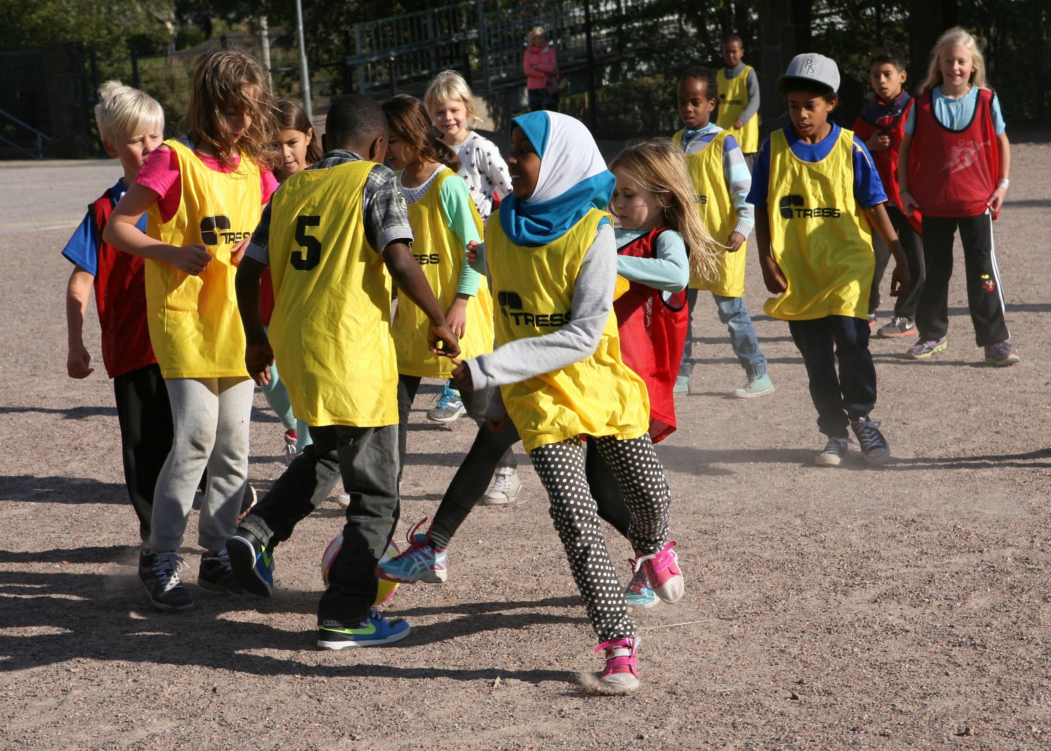
TAVOITE 5 ALATAVOITTEET 2/3
5.4 Tunnustaa palkaton hoito- ja kotityö sekä antaa sille arvo tarjoamalla julkisia palveluja, infrastruktuuri ja sosiaaliturvaan liittyviä käytäntöjä sekä edistämällä jaettua vastuuta kodista ja perheestä kansallisten erityispiirteiden mukaisesti.
5.5 Taata naisille täysivaltainen ja tehokas osallistuminen sekä yhtäläiset johtamismahdollisuudet kaikilla päätöksenteon tasoilla politiikassa, taloudessa ja julkisessa elämässä.
5.6 Taata yhtäläiset mahdollisuudet seksuaali- ja lisääntymisterveyteen sekä lisääntymisoikeudet kansainvälisen väestö- ja kehityskonferenssin toimintaohjelman ja Pekingin toimintaohjelman sekä niiden arviointikonferenssien päätösasiakirjojen mukaisesti sovitulla tavalla.

Slide 10
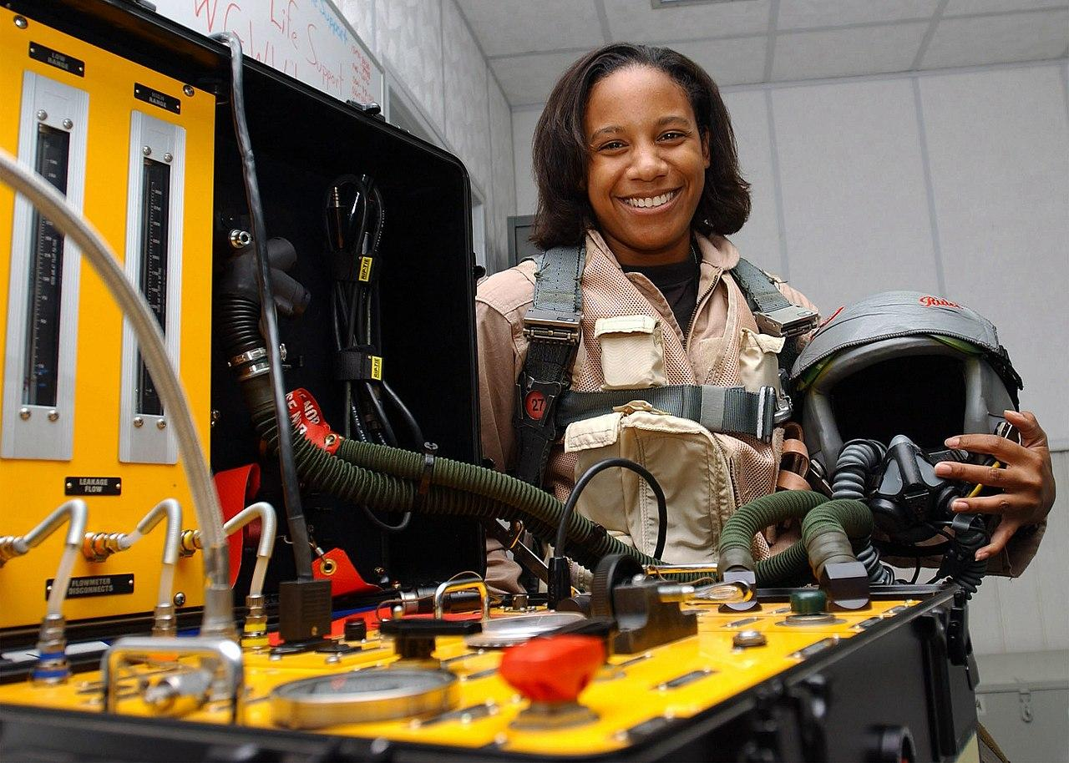
TAVOITE 5 ALATAVOITTEET 3/3
5.a Toteuttaa uudistuksia, joilla naiset saavat yhtäläiset oikeudet taloudellisiin resursseihin, maan ja muunlaisen omaisuuden omistajuuteen sekä hallintaan, rahoituspalveluihin, perintöön ja luonnonvaroihin kansallisten lakien mukaisesti.
5.b Tehostaa mahdollistavan teknologian, erityisesti tieto- ja viestintäteknologian, käyttöä naisten oikeuksien ja mahdollisuuksien vahvistamiseksi.
5.c Kehittää ja vahvistaa järkeviä käytäntöjä ja täytäntöönpanokelpoista lainsäädäntöä, joilla edistetään sukupuolten tasa-arvoa ja naisen sekä tyttöjen oikeuksia ja mahdollisuuksia kaikilla tasoilla.

Slide 11
ERITYISESTI TYTTÖJÄ JA NAISIA KOSKEVIA TASA-ARVO-ONGELMIA GLOBAALISTI OVAT:
väkivalta ja sen pelko
liian varhaiset raskaudet
lapsiavioliitot
heikko koulutustaso
ympärileikkaukset
ihmiskauppa
isompi vastuu kotitöistä
haitalliset sukupuolinormit

Slide 12
Intersektionaalisuus ja sukupuoli
“Intersektionaalisuus käsitteenä kuvaa sitä, miten ihmisen asemaan yhteiskunnassa vaikuttavat sukupuolen ohella monet muutkin erot, kuten yhteiskuntaluokka, ikä, alkuperä ja seksuaalinen suuntautuminen.
Intersektionaalisuudesta voidaan puhua risteävinä tai leikkaavina eroina. Epätasa-arvon näkökulmasta sitä voidaan kutsua myös risteäväksi eriarvoisuudeksi.”(THL)

Slide 13
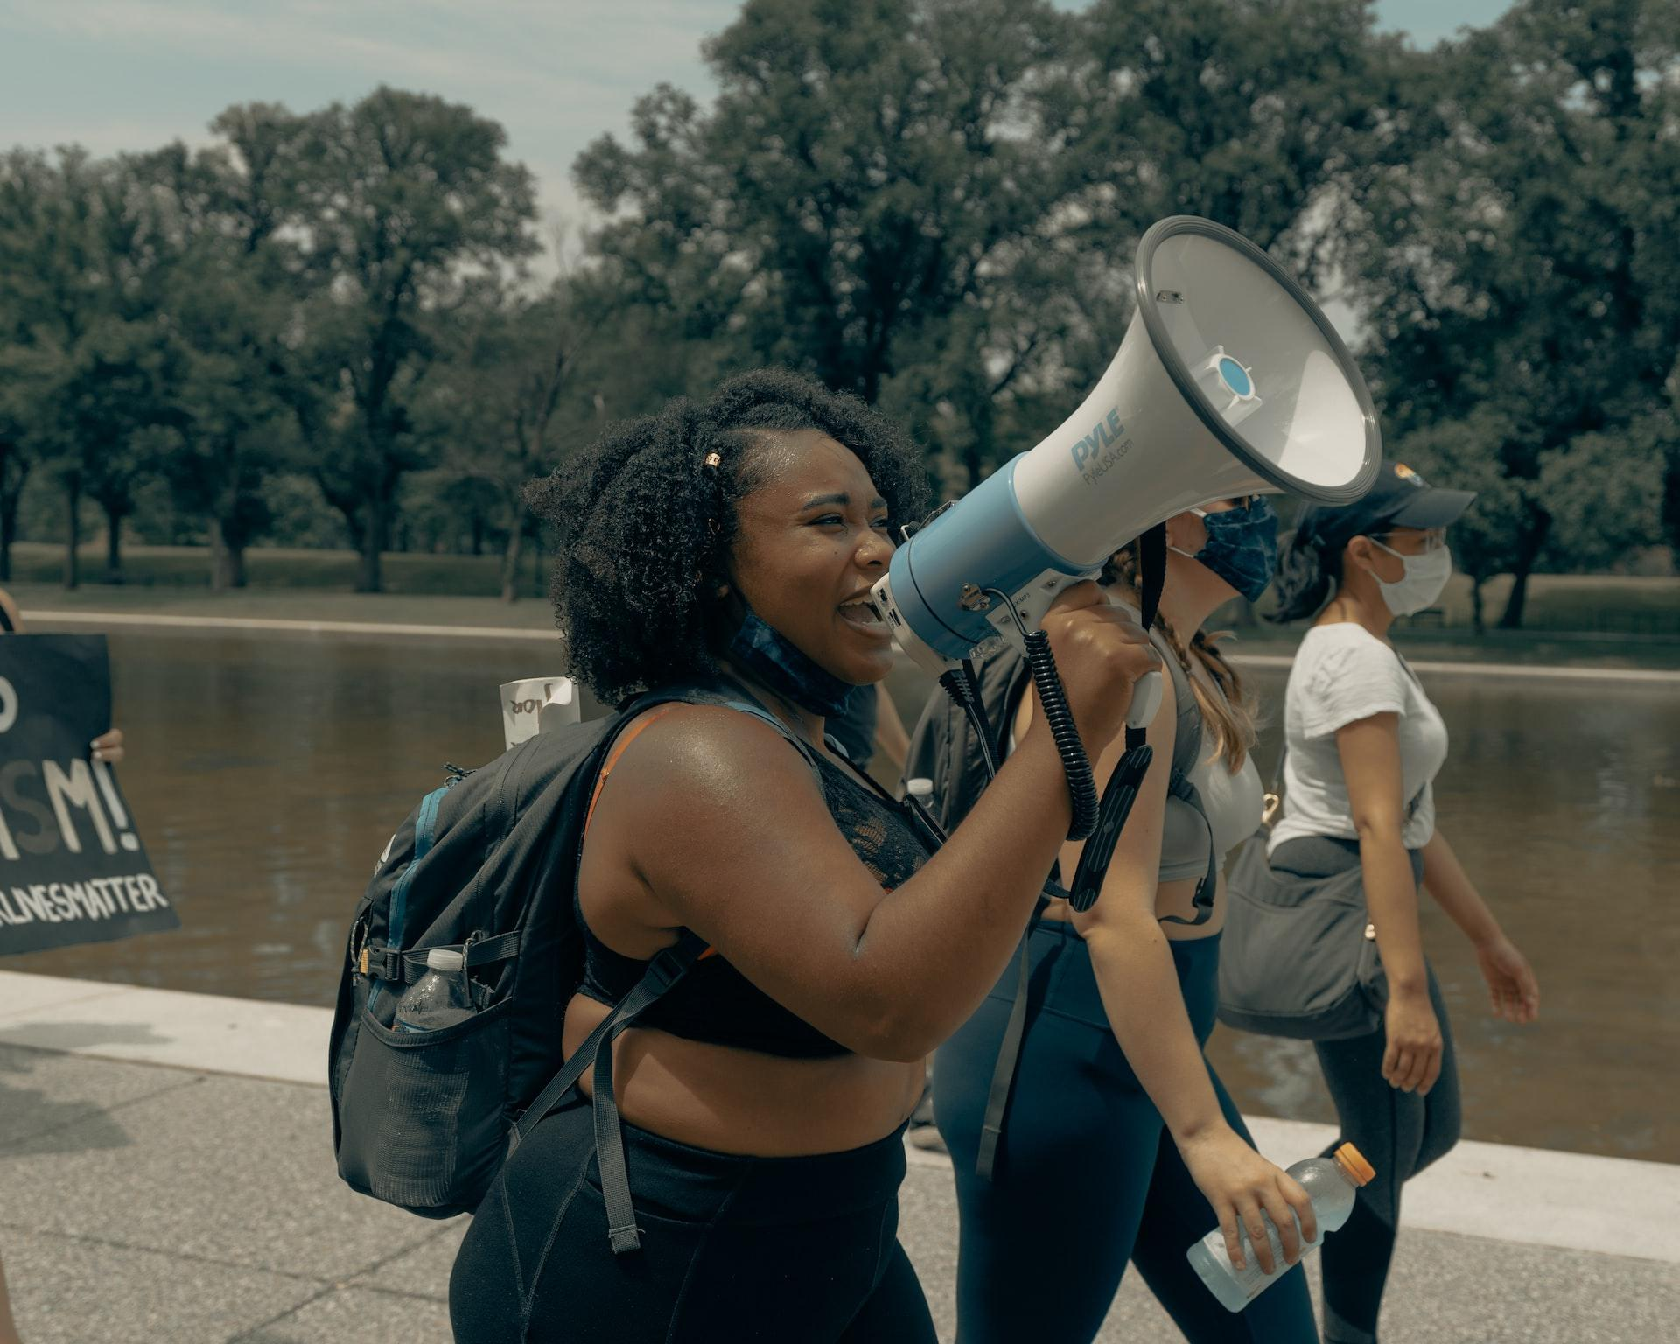
TOIMINTAA TASA-ARVON EDISTÄMISEKSI
Pura haitallisia sukupuolinormeja omilla foorumeillasi: puhu ja postaa juttuja ja kuvia naisista ja tytöistä moninaisissa rooleissa ja älä postaa sellaisia, jotka toistavat vanhanaikaisia rooleja
Tee selväksi se, että et hyväksy naisiin ja tyttöihin kohdistuvaa syrjintää ja välitä ajatuksesi mahdollisimman laajalle ja etenkin sellaisille tahoille, joilla on päätösvaltaa Suomessa tai muualla maailmassa.
Tee jotain sen eteen, että sinua haavoittuvammassa asemassa olevat tytöt ja naiset saisivat äänensä kuuluviin.

